Slide 1
Análise da Decisão
Prof. Dr. Marcelo Botelho da Costa Moraes
www.marcelobotelho.com

Slide 2
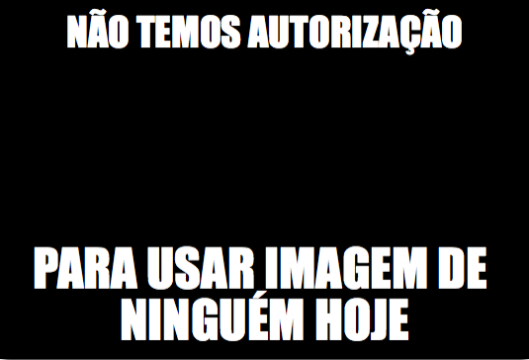

Slide 3
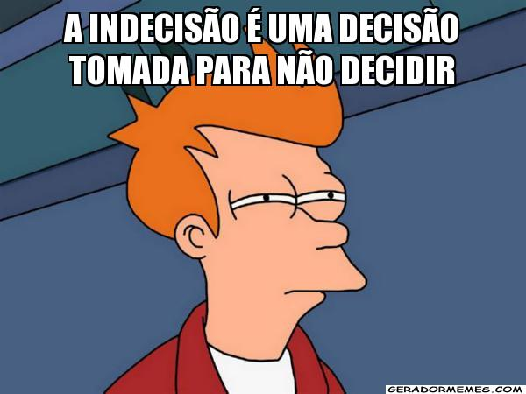

Slide 4
Decisão
Escolha entre no mínimo duas alternativas possíveis, utilizando o meio que julga ser o melhor disponível para atingir determinado objetivo
Baseado na Teoria da Utilidade

Slide 5
Elementos do Processo de Decisão
Identificação de um problema decorrente da necessidade ou conveniência de alterar determinada situação
Objetivo que se pretende atingir com a alteração da situação
Opções dos cursos de ações que levam a atingir o objetivo e, consequentemente, resolver o problema identificado
Identificação dos resultados pertinentes a cada opção de curso de ação
Critério de avaliação empregado e a decisão sobre a melhor opção para atingir o objetivo desejado

Slide 6
Classificação das Decisões
Grau de estruturação
Inversamente proporcional ao nível de complexidade envolvida
Nível estratégico
Quanto maior for o conjunto de atividades afetados pela decisão, mais importante ela será e, portanto, mais estratégica

Slide 7
Classificação das Decisões
Nível Estrat. Grau Estrut. | OPERACIONAL | GERENCIAL | CORPORATIVO
ALTO | Administração de estoques | Programação da produção | Localização de uma nova fábrica
MÉDIO | Financiamento do capital de giro | Programação orçamentária | Diversificação pela aquisição de outra empresa
BAIXO | Escolha da manchete de jornal | Contratação de um novo diretor | Aprovação de um programa de pesquisa e desenvolvimento

Slide 8
Teoria da Decisão
Regras para o processo de tomada de decisão
Definir com clareza o problema
Relacionar as possíveis alternativas de ação
Mensurar os possíveis resultados decorrentes das alternativas
Listar o retorno ou lucro de cada combinação de alternativas e consequências
Selecionar um dos modelos matemáticos utilizados na Teoria da Decisão
Aplicar o modelo matemático e decidir

Slide 9
Teoria da Decisão - Exemplo
Contratação de um novo funcionário
Definir com clareza o problema
Contratar um novo profissional para fazer parte do staff da empresa
Relacionar as possíveis alternativas de ação
Contratar um gerente de projetos de auditoria
Contratar um gerente de projetos de consultoria
Mensurar os possíveis resultados decorrentes das alternativas
Verificar os possíveis resultados
Não errar ao ignorar um possível resultado
Cada alternativa implica em ganhos e perdas
Considerar os cenários (exógenos)

Slide 10
Teoria da Decisão - Exemplo
Contratação de um novo funcionário
Listar o retorno ou lucro de cada combinação de alternativas e consequências
ALTERNATIVAS DE DECISÃO | CENÁRIOS
 | Mercado Alta Demanda - $ | Mercado Baixa Demanda - $
Contratar gerente de auditoria | 240.000 | 5.000
Contratar gerente de consultoria | 360.000 | -50.000

Slide 11
Teoria da Decisão - Exemplo
Contratação de um novo funcionário
Selecionar um dos modelos matemáticos utilizados na Teoria da Decisão
Aplicar o modelo matemático e decidir
VAMOS VER OS MODELOS

Slide 12
Ambiente de Tomada de Decisão
Certeza
Incerteza
Risco

Slide 13
Tomada de Decisão em Ambiente de Certeza
Caso decida investir entre $1.000 em CDB de um ano no Banco A que paga 12% ao ano ou no Banco B que paga 14% ao ano, sendo os bancos igualmente sólidos (mesmo Rating)
Em qual banco você investe???

Slide 14
Tomada de Decisão em Ambiente de Incerteza
Critérios de Decisão:
Maximax
Maximin
Igualmente provável
Critério de realismo
Minimax

Slide 15
Tomada de Decisão em Ambiente de Incerteza
Maximax
Critério de decisão otimista
Encontra o melhor resultado possível, que maximiza o resultado
ALTERNATIVAS DE DECISÃO | CENÁRIOS |  | Máximo
 | Mercado Alta Demanda - $ | Mercado Baixa Demanda - $
Contratar gerente de auditoria | 240.000 | 5.000 | 240.000
Contratar gerente de consultoria | 360.000 | -50.000 | 360.000
Maior dos valores Máximos

Slide 16
Tomada de Decisão em Ambiente de Incerteza
Maximin
Critério de decisão pessimista
Encontra a decisão que maximizará o mínimo resultado
ALTERNATIVAS DE DECISÃO | CENÁRIOS |  | Mínimo
 | Mercado Alta Demanda - $ | Mercado Baixa Demanda - $
Contratar gerente de auditoria | 240.000 | 5.000 | 5.000
Contratar gerente de consultoria | 360.000 | -50.000 | -50.000
Maior dos valores Mínimos

Slide 17
Tomada de Decisão em Ambiente de Incerteza
Igualmente provável
Critério de decisão médio
Encontra a decisão que obtém a maior média, considerando as mesmas chances de ocorrência
ALTERNATIVAS DE DECISÃO | CENÁRIOS |  | Média
 | Mercado Alta Demanda - $ | Mercado Baixa Demanda - $
Contratar gerente de auditoria | 240.000 | 5.000 | 122.500
Contratar gerente de consultoria | 360.000 | -50.000 | 155.000
Maior valor
Médio

Slide 18
Tomada de Decisão em Ambiente de Incerteza
Critério de realismo
Critério médio ponderado
Média ponderada = α (valor máximo) + (1 – α) (valor mínimo)
ALTERNATIVAS DE DECISÃO | CENÁRIOS |  | Média ponderada
 | Mercado Alta Demanda - $ | Mercado Baixa Demanda - $
Contratar gerente de auditoria | 240.000 | 5.000 | 169.500
Contratar gerente de consultoria | 360.000 | -50.000 | 237.000
Coeficiente de realismo (α) | 0,70 | 0,30
Maior valor
Média Ponderada

Slide 19
Tomada de Decisão em Ambiente de Incerteza
Critério minimax
Critério conservador
Minimiza ao máximo a maior perda de oportunidade
ALTERNATIVAS DE DECISÃO | CENÁRIOS
 | Mercado Alta Demanda - $ | Mercado Baixa Demanda - $
Contratar gerente de auditoria | 240.000 | 5.000
Contratar gerente de consultoria | 360.000 | -50.000
Máxima perda de oportunidade | 360.000 | 5.000

Slide 20
Tomada de Decisão em Ambiente de Incerteza
Critério minimax
ALTERNATIVAS DE DECISÃO | CENÁRIOS
 | Mercado Alta Demanda - $ | Mercado Baixa Demanda - $
Contratar gerente de auditoria | 240.000 | 5.000
Contratar gerente de consultoria | 360.000 | -50.000
Máxima perda de oportunidade | 360.000 | 5.000
Menor
Valor
ALTERNATIVAS DE DECISÃO | Perdas de oportunidade |  | Máximo
Contratar gerente de auditoria | 120.000 | 0 | 120.000
Contratar gerente de consultoria | 0 | 55,000 | 55.000

Slide 21
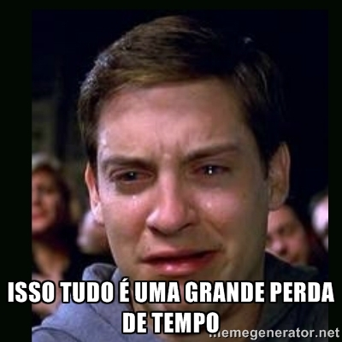
Decisões Tomadas em Ambiente de Risco
Valor Monetário Esperado (VME)
Perda de Oportunidade Esperada (POE)

Slide 22
Decisões Tomadas em Ambiente de Risco
Valor Monetário Esperado (VME)
Mercado em alta demanda = 0,80
Mercado em baixa demanda = 0,20
ALTERNATIVAS DE DECISÃO | CENÁRIOS |  | Valor Monetário Esperado
 | Mercado Alta Demanda - $ | Mercado Baixa Demanda - $
Contratar gerente de auditoria | 240.000 | 5.000 | 193.000
Contratar gerente de consultoria | 360.000 | -50.000 | 278.000
Probabilidades | 0,80 | 0,20
Maior valor

Slide 23
Decisões Tomadas em Ambiente de Risco
Perda de Oportunidade Esperada (POE)
Mercado em alta demanda = 0,80
Mercado em baixa demanda = 0,20
ALTERNATIVAS DE DECISÃO | Perdas de oportunidade |  | Máximo
Contratar gerente de auditoria | 120.000 | 0 | 96.000
Contratar gerente de consultoria | 0 | 55.000 | 11.000
Probabilidades | 0,80 | 0,20
Menor
Valor

Slide 24
Valor Esperado da Informação Perfeita
VEIP = VECIP – MVME
VEIP = Valor Esperado da Informação Perfeita
VECIP = Valor Esperado com a Informação Perfeita
MVME = Maior Valor Monetário Esperado
VECIP = (MRC1 x PC1) + (MRC2 x PC2)
MRC1 = Maior Retorno do Cenário 1
PC1 = Probabilidade do Cenário 1
MRC2 = Maior Retorno do Cenário 2
PC2 = Probabilidade do Cenário 2

Slide 25
Valor Esperado da Informação Perfeita
VECIP = (360.000 x 0,80) + (5.000 x 0,20)
VECIP = 289.000
VEIP = VECIP – MVME
VEIP = 289.000 – 278.000
VEIP = $11.000

Slide 26
Valor Esperado da Informação Perfeita
ALTERNATIVAS DE DECISÃO | CENÁRIOS |  | Valor Monetário Esperado
 | Mercado Alta Demanda - $ | Mercado Baixa Demanda - $
Contratar gerente de auditoria | 240.000 | 5.000 | 193.000
Contratar gerente de consultoria | 360.000 | -50.000 | 278.000
Maior Retorno do Cenário | 360.000 | 5.000
Probabilidades | 0,80 | 0,20
Valor Esperado com a Informação Perfeita (VCIP) | 288.000 | 1.000 | 289.000
Maior Valor Monetário Esperado (MVME) |  |  | 278.000
Valor Esperado da Informação Perfeita (VEIP) |  |  | 11.000
Maior gasto para obter a informação perfeita, que altera seu ambiente de decisão

Slide 27
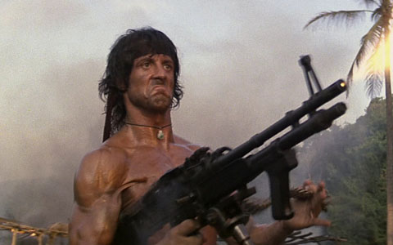
Parte 2 – A Missão

Slide 28
Árvore de Decisão
Método visual de complementar as análises, colocando as alternativas em árvore de decisão (decision tree)
Dois tipos de nós:
Nós de decisão (decision node) ou ponto de decisão, de onde parte as alternativas, representados por quadrados
Nós de cenário (state-of-nature node) de onde sairão os cenários que o tomador de decisão prevê que poderão acontecer, representados por círculos

Slide 29
Árvore de Decisão
Alternativa de Decisão
Cenários
Payoffs
Mercado de
Alta Demanda
Contratar gerente de auditoria
240.000
1
Mercado de
Baixa Demanda
5.000
1
Mercado de
Alta Demanda
360.000
2
Mercado de
Baixa Demanda
Contratar gerente de consultoria
-50.000

Slide 30
Árvore de Decisão com VME
Alternativa de Decisão
Cenários
Payoffs
VME = $193.000 = (0,80) x $240.000 + (0,20) x $5.000
Mercado de
Alta Demanda
Contratar gerente de auditoria
240.000
1
Mercado de
Baixa Demanda
5.000
1
Mercado de
Alta Demanda
360.000
2
Mercado de
Baixa Demanda
Contratar gerente de consultoria
-50.000
VME = $278.000 = (0,80) x $360.000 + (0,20) x (-$50.000)

Slide 31
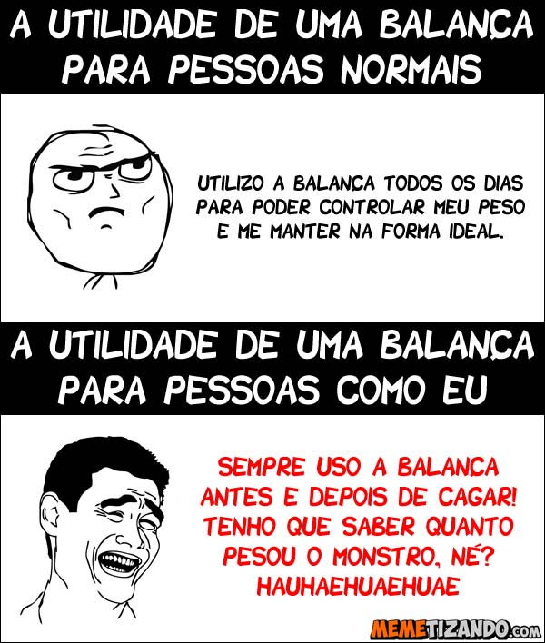
Teoria da Utilidade
Considera a preferência do tomador de decisão (como, por exemplo, o perfil de risco)

Slide 32
Mensuração da Utilidade
Identificar os resultados apurados com as alternativas e probabilidades de ocorrência dos cenários
ALTERNATIVAS DE DECISÃO | CENÁRIOS
 | Mercado Alta Demanda - $ | Mercado Baixa Demanda - $
Contratar gerente de auditoria | 240.000 | 5.000
Contratar gerente de consultoria | 360.000 | -50.000
Probabilidades | 0,80 | 0,20

Slide 33
Mensuração da Utilidade
Atribuir “0” para o pior resultado e “1” para o melhor
U (-$50.000) = 0
U ($360.000) = 1

Slide 34
Mensuração da Utilidade
Determinar para os demais valores monetários da planilha, seu respectivo valor de utilidade
Alternativas (“baixa demanda”)
Ganhar $5.000 com certeza
Ganhar $360.000 com prob (p) ou perder 50.000 com prob (1 – p)
Atribuindo um valor de p = 0,60
U ($5.000) = U ($360.000)p + U (-$50.000) (1 – p) = ($360.000 x 0,60) + (-$50.000 x 0,40) = $216.000 - $20.000 = $196.000

Slide 35
Mensuração da Utilidade
Determinar para os demais valores monetários da planilha, seu respectivo valor de utilidade
É indiferente escolher entre uma decisão com risco que proporciona um VME de $196.000 ou uma decisão sem risco que proporcione um retorno certo de $5.000
VME $196.000 (-) EC $5.000 = PR $191.000
PR = Prêmio pelo Risco

Slide 36
Mensuração da Utilidade
Determinar para os demais valores monetários da planilha, seu respectivo valor de utilidade
Se as alternativas forem (“alta demanda)
Receber $240.000 com certeza
Ganhar $360.000 com prob (p) ou perder 50.000 com prob (1 – p)
Atribuindo um valor de p = 0,90
U ($240.000) = U ($360.000)p + U (-$50.000) (1 – p) = ($360.000 x 0,90) + (-$50.000 x 0,10) = $324.000 - $5.000 = $319.000

Slide 37
Mensuração da Utilidade
Determinar para os demais valores monetários da planilha, seu respectivo valor de utilidade
É indiferente escolher entre uma decisão com risco que proporciona um VME de $319.000 ou uma decisão sem risco que proporcione um retorno certo de $240.000
VME $319.000 (-) EC $240.000 = PR $79.000
PR = Prêmio pelo Risco

Slide 38
Mensuração da Utilidade
Converter a tabela de valores monetários em valores de utilidade
ALTERNATIVAS DE DECISÃO | CENÁRIOS
 | Mercado Alta Demanda - $ | Mercado Baixa Demanda - $
Contratar gerente de auditoria | 0,90 | 0,60
Contratar gerente de consultoria | 1 | 0
Probabilidades | 0,80 | 0,20

Slide 39
Mensuração da Utilidade
Ponderar os valores de utilidade em cada alternativa, pelas probabilidades de ocorrência dos cenários, para obter a Utilidade Esperada (EU – Expected Utility)
EU (Alternativa 1) = (0,9 x 0,8) + (0,6 x 0,2) = 0,84
EU (Alternativa 2) = (1 x 0,8) + (0 x 0,2) = 0,80

Slide 40
Mensuração da Utilidade
Escolher a alternativa que apresenta a maior utilidade esperada
Neste caso, “contratar gerente de auditoria” (Alternativa 1) com Utilidade Esperada de 0,84

Slide 41
Mensuração da Utilidade – Perfil do Tomador de Decisão

Slide 42
Fica a Dica!!!

Slide 43
Obrigado pela Atenção!!!
Até a próxima aula
mbotelho@usp.br
www.marcelobotelho.com

